Slide 1
Clase 2
El modelo Westminster de democracia

Slide 2
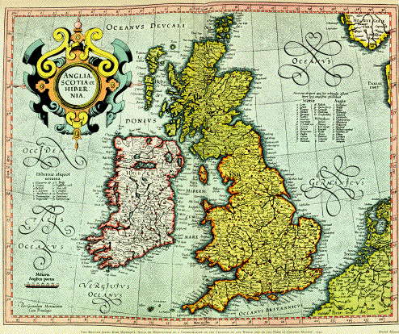
Islas vs. continente
1066DC: última invasión exitosa

Slide 3
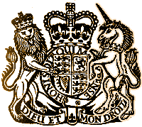

Slide 4
La menor dependencia de un ejército marcó la historia británica... gobierno limitado
Inglaterra pudo mantener el equilibrio del
contrato feudal (Carta Magna, 1215).
Corona otorgaba tierra (o usufructo) y protección a
los vasallos (tierra incluía a los siervos).
A cambio, señores y caballeros le otorgaban a
servicio militar y tributo.
Desequilibrio continental a favor de la Corona (Francia) o de los señoríos locales (Alemania)‏

Slide 5
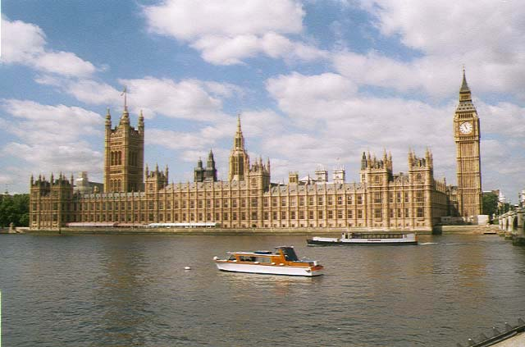
Modelo “Westminster” de Lijphart
El palacio de Westminster es la sede del Parlamento británico
¿Por qué usar el inglés como caso paradigmático?
Estereotipos: la Revolución Francesa vs. gradualismo inglés. ¿Dónde surgieron las ciencias sociales?

Slide 6
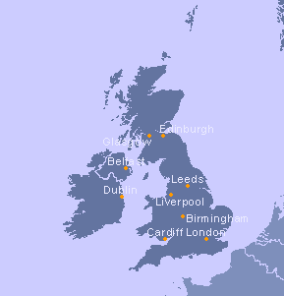
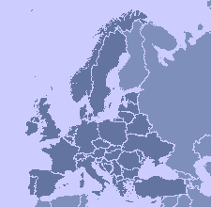
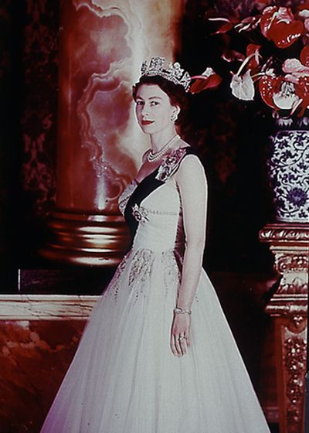
El Parlamento es soberano en el territorio del
Reino Unido de Gran Bretaña e Irlanda del Norte
(UK)‏
(a pesar de que formalmente
reina Isabel II)‏

Slide 7
Diez características del mod. Westminster
(1) Concentración del poder en 1 partido, may. simple
(2) Fusión de poderes en el gabinete
(3) Bicameralismo asimétrico
(4) Sistema bipartidista
(5) Pluralismo de grupos de interés (no corporativo)
(6) Sistema electoral de mayoría simple (plurality)
(7) Gobierno unitario
(8) Constitución no escrita, soberanía parlamentaria
(9) Ausencia de revisión judicial
(10) Banco central controlado por el ejecutivo
Tipo ideal vs. régimen existente

Slide 8
(1) Concentración del poder ejecutivo:
un solo partido asume todo el gabinete
¿Cómo se decide algún asunto público en una democracia parlamentaria?
(1) Elección general (2) Traducción de votos a escaños
(3) Formación de coaliciones (4) Distribución de carteras
ministeriales
En el modelo Westminster se le otorgan todas las carteras al partido que obtiene más escaños
(incluso sin una mayoría absoluta.)
Alternativa: reparto proporcional; coalición.

Slide 9
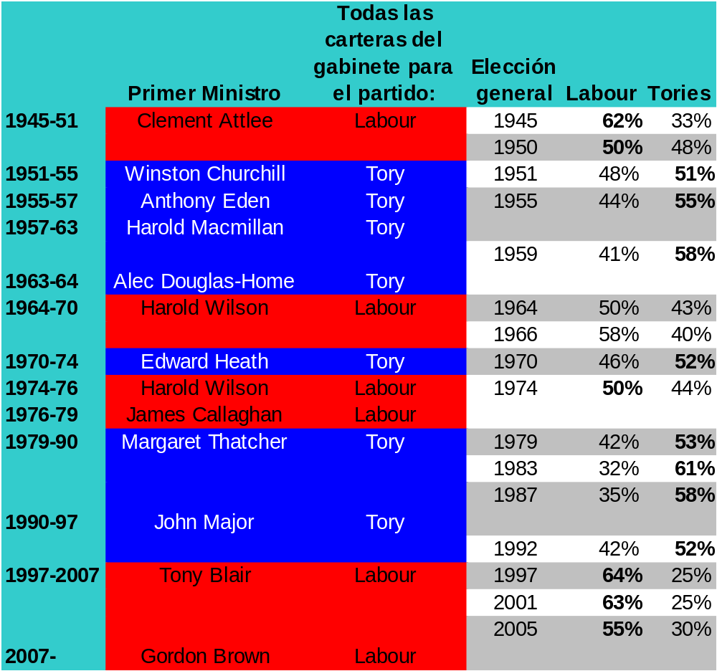
Gabinetes en UK

Slide 10
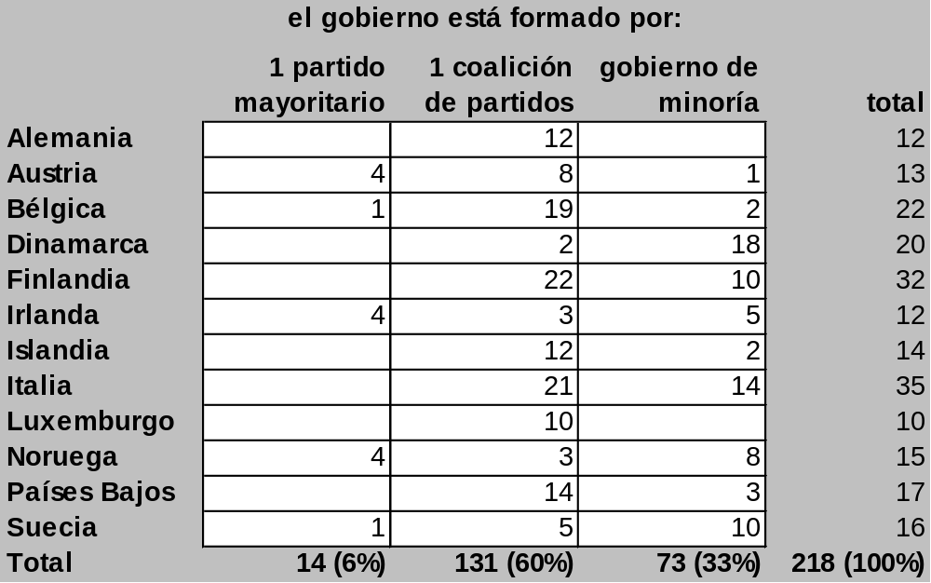
Coaliciones en gobiernos europeos, 1945-87
Fuente: Laver + Schofield 1990.

Slide 11
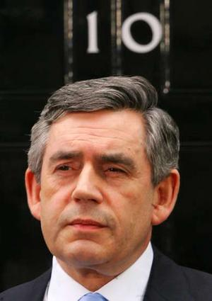
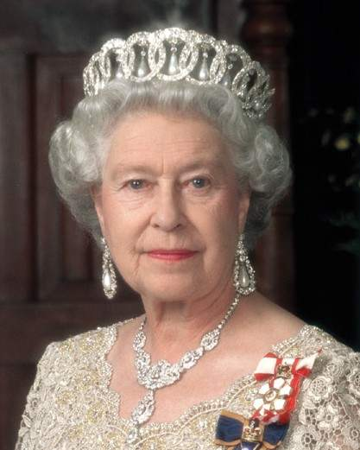
Jefaturas de estado y de gobierno
En Gran Bretaña (y Alemania, Dinamarca, Francia…)
las funciones corresponden a distintos personajes.
El Primer Ministro es jefe de gobierno
La Reina es
jefe de estado
parte eficiente parte dignificada
(Bagehot)‏

Slide 12
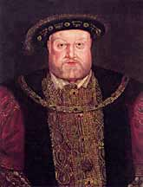
(2) Fusión de poderes y predominio del gabinete
Originalmente la Corona detentaba el poder ejecutivo, y el Parlamento el legislativo.
S XIII: rey invita representantes de los poderes locales a intervenir en asuntos de la corona
(guerra contra Francia, impuestos).
S XVI: Henry VIII vs. Roma,
alianza con el Parlamento. Se
refrenda la Carta Magna.
Henry VIII (1509-47)‏

Slide 13
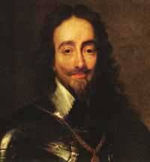
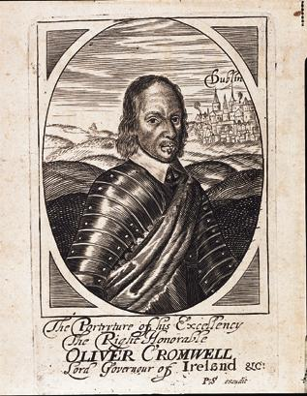
S XVII: Inestabilidad, tentaciones
absolutistas. James I y Charles I crean
impuestos unilateralmente
(guerras vs. España y Francia).
1642-8: Guerra Civil. Cromwell y
su New Model Army derrotan al rey;
ejecutado en 1649. Dictadura.
Charles I (1625-49)‏
1685: Gloriosa Revolución establece
la monarquía constitucional.
La Corona pierde sus facultades
paulatinamente.

Slide 14
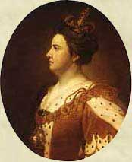
La anulación de la separación de poderes en GB
La corona tiene un poder de veto formal sobre legislación
“Act”
OK
Nueva
ley
Parliament
no
status quo
1707: Ana de Estuardo vetó un Act of Parliament por última ocasión. Los poderes se fusionan en el Parlamento.
Regímenes presidenciales.
Anne of Stuart
(1702-14)‏

Slide 15
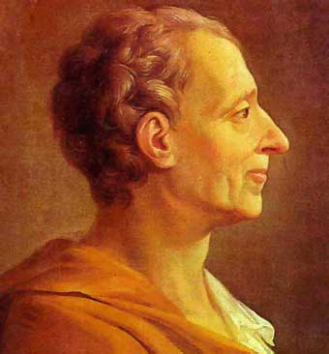
Promotores de la separación de poderes
Montesquieu fue de los primeros en hacer
notar la fusión de poderes en Gran Bretaña
y en proponer un sistema de
separación de poderes.
Baron de
Montesquieu
1689-1755
Poder legislativo
Poder ejecutivo
Poder judicial
Gran Bretaña no era el mejor caso de fusión (cortes tradicionalmente independientes; poderes locales de peso). ¿Por qué usó el caso británico?

Slide 16
The cabinet
1720s: Aparece la figura del PM, jefe del ejecutivo.
Al inicio era un agente de la Corona. Con los años el gabinete se volvió responsable sólo ante la HoC: norma de que el gobierno es del partido mayoritario.
¿Quién manda en Gran Bretaña,
el Parlamento o el gabinete (presidido por el Primer Ministro)?

Slide 17
Bases para el dominio del gabinete
En el modelo Westminster
(1) partidos disciplinados con su líder y
(2) el líder del partido mayoritario es PM
Por tanto el gabinete (el ejecutivo) domina al Parlamento (aunque éste sea quien hace las leyes)‏
¿Hay límites? ¿Dónde están?

Slide 18
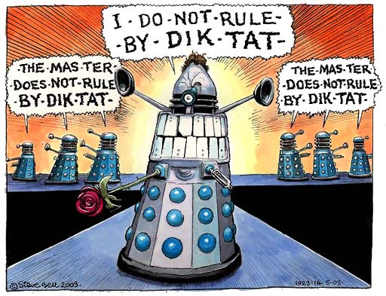

Slide 19
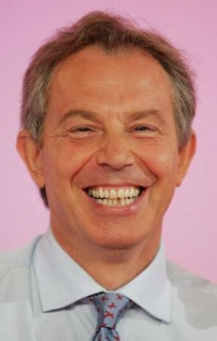
Tony Blair (Escocia, 1953)‏
Estudió Leyes en Oxford, es abogado (barrister)
Fue MP por Sedgefield de 1983 a 2007
En el Parlamento fue:
(1) Portavoz de la oposición 1984-88
(2) Shadow Secretary de Energía (1988-89), del
Trabajo (1989-92) y del Interior (1994-97)
(3) Líder del Labour Party (1994-2007)
(4) Primer Ministro (97-07), más joven desde 1812
Obtuvo un segundo mandato tras victoria de su partido en la
elección general anticipada en 2001; y un tercero en 2005
Gabinetes...

Slide 20
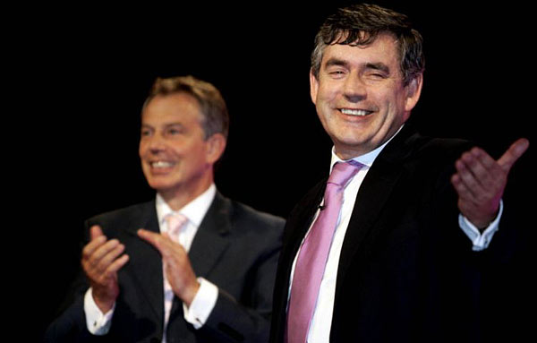
Gordon Brown (Escocia, 1951)‏
Dr. en Historia por Edinburgo
Fue rector de la Universidad 1972-75
Electo MP en 1983 (Dumferline East constituency), tras
fallido intento en 1979
Delfín tras la muerte del presidente de Labour en 1994.
Pero se le coló Tony Blair; ¿pacto de caballeros?
Chancelor of the Exchequer de 1997 a 2007 y nuevo delfín
Irak → revuelta contra Blair; Brown asume como PM en 2007
Anunció elección general pero se rajó…
Gabinetes...

Slide 21
El calendario electoral
El PM está obligado a disolver el Parlamento y a convocar elección general tras 5 años en el poder
Sin embargo, el PM tiene siempre un as bajo la manga: el poder de adelantar la elección. Si su partido gana, obtiene 5 años de nuevo
Estrategia: ¿Por qué adelantar (o no) la elección general?
(Más adelante veremos ejemplos)‏

Slide 22
Un gabinete politizado
En sistemas parlamentarios los ministros son las principales figuras políticas, con gran experiencia.
El debate entre ellos es cotidiano, en el parlamento.
En sistemas presidenciales, los secretarios tienden a ser expertos o administradores profesionales, aislados del debate político.
¿Ventajas para el ciudadano de cada sistema?
¿Dónde se obtiene más información sobre pol. púb.?

Slide 23
El funcionamiento parlamentario
El Speaker (puesto vitalicio) ordena el debate, no vota. Contrasta con Speaker of the House en EUA.
Gracias a la disciplina partidista, el PM es el capitán del debate. “Whipped divisions”.
Gobierno inicia casi toda la legislación – “to table it”.
Gran retórica – la oposición cuestiona constante-mente al ejecutivo. Otro contraste con EUA.
Question time: http://www.parliamentlive.tv//
No hay especialización entre MPs, poco staff.

Slide 24
(3) Bicameralismo asimétrico
El Parlamento es una asamblea bicameral:
House of Lords (cámara de los Lores o “alta”);
House of Commons (cámara de los Comunes o “baja”).
Los Lores son (casi) irrelevantes: quien dice “Parliament” en realidad quiere decir “Commons”.
El gobierno se forma y maneja desde la cámara baja. La cámara alta sólo puede retrasar legislación temporalmente (hasta un año). ¿Veto?

Slide 25
La reforma de 1999
La cámara de los Lores pasó de ser eminentemente aristocrática a ser eminentemente meritocrática:
restan aprox. 90 hereditary peers y 26 del alto clero, contra 500+ life peers.
Una ventaja de los Lores es que pueden debatir abiertamente temas que son espinosos electoralmente (p.ej. leyes sobre el aborto, matrimonio gay,
la eutanasia…)‏

Slide 26
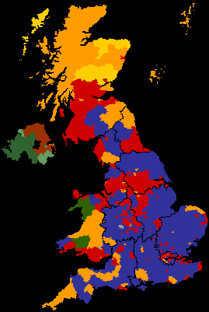
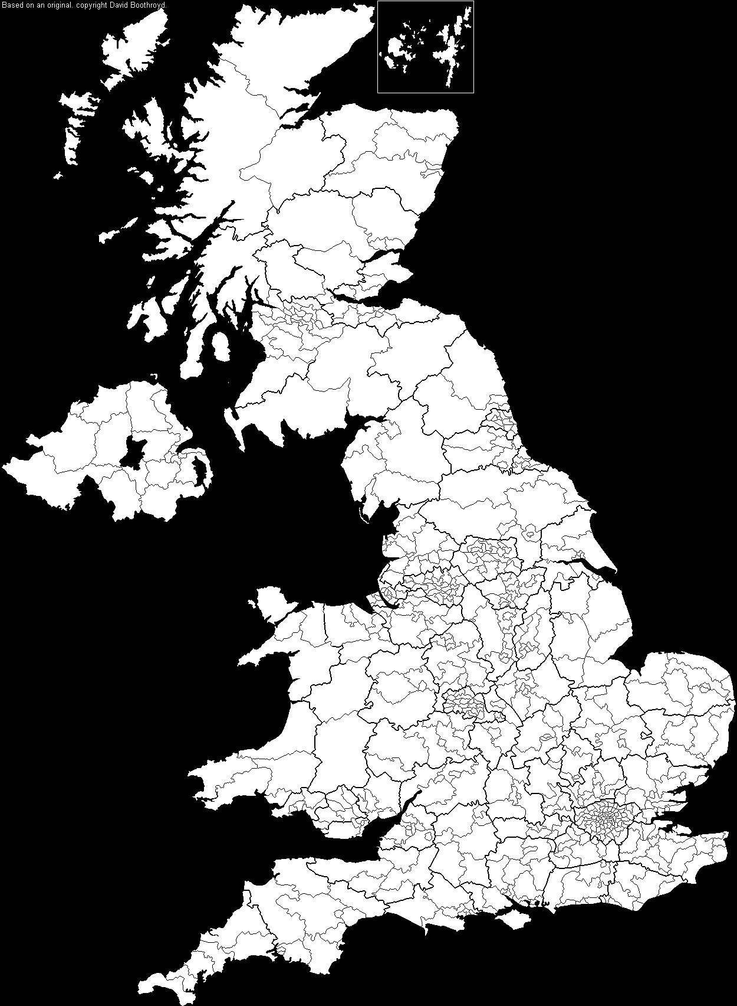
Los single-member districts con regla first-past-the-post
La House of Commons se compone de
659 miembros,
electos en distritos uninominales y
por regla de mayoría simple.
Así empezó la democracia, luego se abogó
por la RP. LibDems hoy piden un sistema mixto.
Ejemplos:
EUA y Canadá lo conservan;
México lo tuvo de forma pura hasta 1964;
Nueva Zelanda hasta 1996.

Slide 27
Escaños controlados en la cámara baja por los grandes partidos
Elecciones c/5 años (o antes si el PM disuelve el Parlamento). Las by-elections sirven de termómetro.
Hay elecciones cada 5 años (o antes si PM disuelve al Parlamento). ¿Por qué anticipar una elección?
Harold Wilson (Labour)‏
James Callaghan
(Labour)‏
Margaret
Thatcher
(Tory)‏
E
E
E
E
1974
76
79
83
87
90
John
Major
(Tory)‏
Tony
Blair
(Labour)‏
E
E
E
E
1990
92
97
2001
05

Slide 28
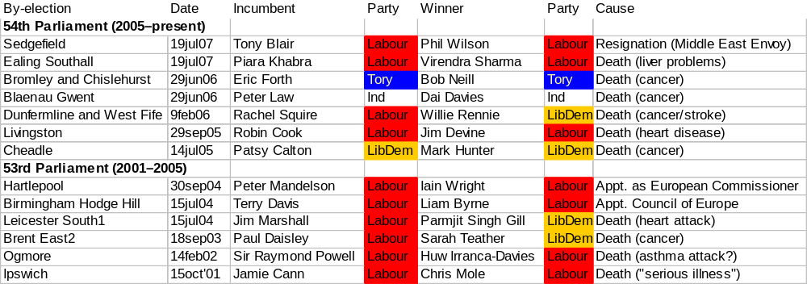
By-elections 2001-2007

Slide 29
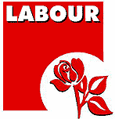

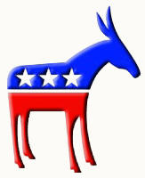

(4) Sistema bipartidista
El sistema First-past-the-post tiende a producir dos partidos. ¿Por qué?
Coordinación en la élite.
Coordinación del electorado.
Duverger: efectos “mecánico” y “sicológico” desalientan a terceros partidos.

Slide 30
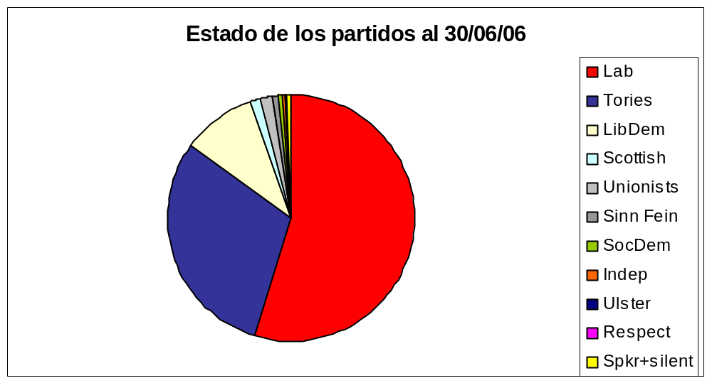
Los partidos
Los partidos Conservador (Tory) y
Laborista (Labour) obtienen en cada elección la casi totalidad de votos y de escaños en la House of Commons.

Slide 31
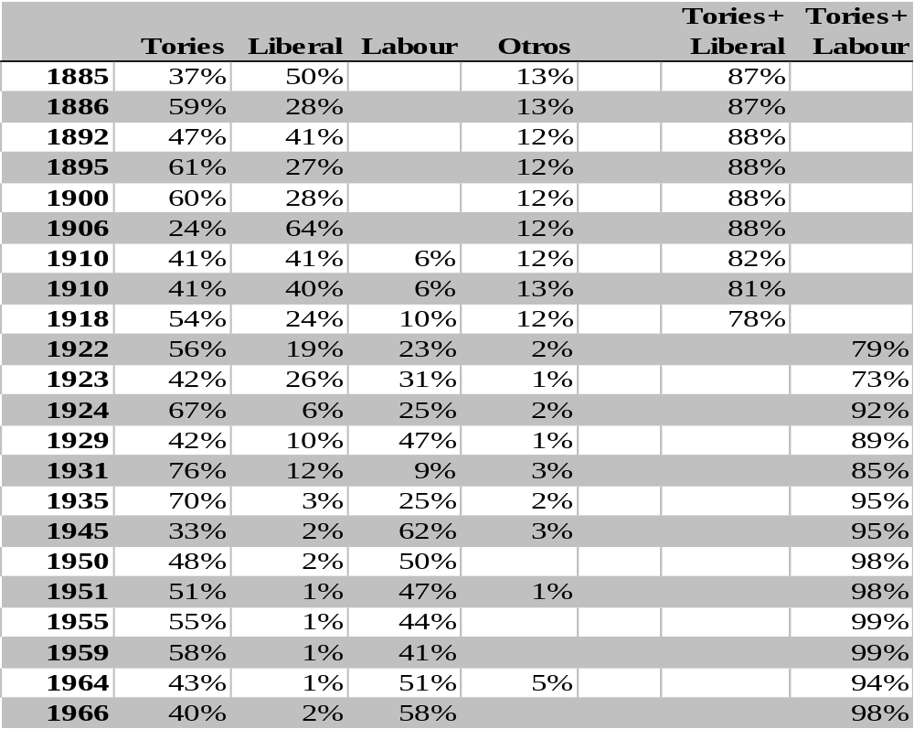
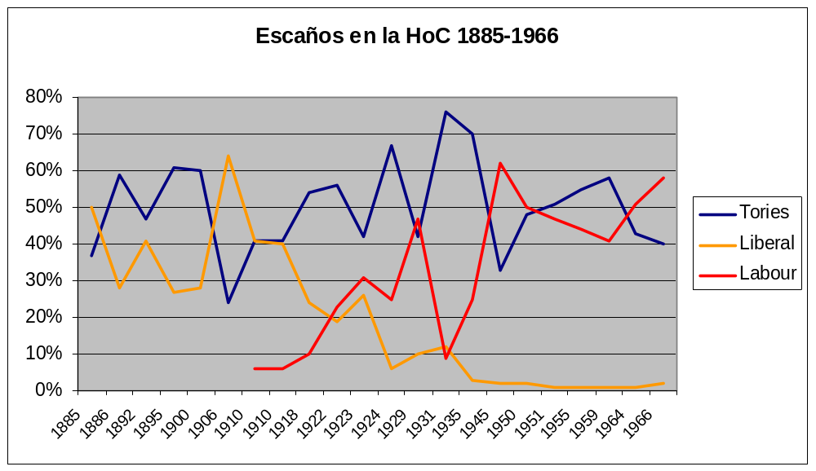
Composición de la HoC-GB, 1885-1966
Fuente: Lakeman 1970

Slide 32
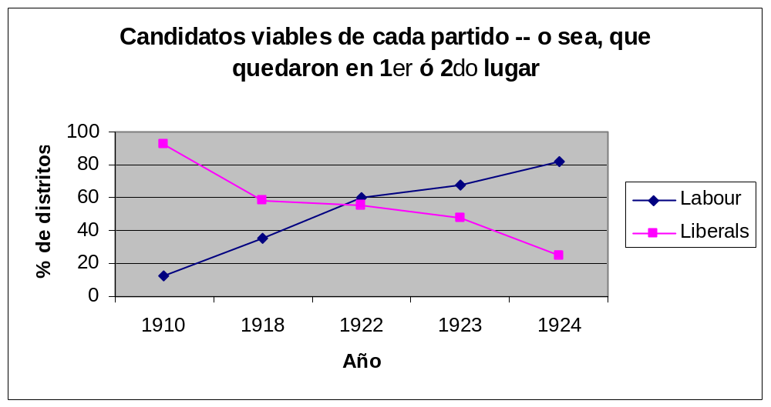
El cambio de partidos
Entreguerras: el partido Laborista hizo a un lado
al partido Liberal. Coordinación de votantes…
Mientras tanto en el continente…
Escaños HoC

Slide 33
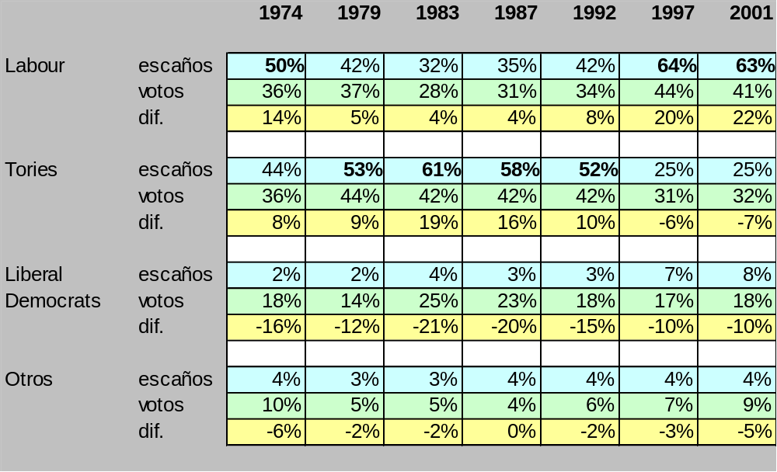
El problema de la sobre- (y sub-) representación

Slide 34
Las nominaciones y los safe seats
En GB tanto el partido nacional como el de cada constituency tienen un veto sobre quién entra a la boleta.
EUA, en cambio, tiene nominaciones abiertas
Los puestos más codiciados son los safe seats
(no hay requisito de residencia en el UK)
Los unsafe seats son asignados a jóvenes promesas:
demuestran su talento si consiguen aumentar el caudal
de votos del partido
Perder no es el fin de su carrera política

Slide 35
Party ID y swing voters
¿En qué difieren un party-identifier y un swing voter?
El trabajo de una campaña consiste en garantizar que salgan a votar los partidistas sin alienar a los swing voters. Lo cual no es fácil: quieren cosas distintas.
Tampoco hay que alienar a otras facciones del partido.
Una hipótesis: Labastida perdió en 2000 no tanto porque haya habido más panistas, ni porque priistas votaron Fox, sino porque los madracistas no salieron a votar.

Slide 36
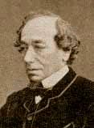
La paulatina incorporación (tres Reform Acts)‏
Antes de 1832: distritos con M=2; costumbres locales determinaban quien y como se elegía a los MPs
1832: elimina noventa “Rotten Boroughs,” aumenta representación ciudades. Voto para todo pequeño propietario. Padrón creció 50-80%
1867: resta más “RBs.” Voto para todo jefe
de familia (duplica padrón.) 1872, voto
secreto. 1873, Campaign Expenditures
and Corrupt Practices Act
Benjamin Disraeli (1804-81)‏
1884: Sufragio universal masculino (padrón
crece 75%.) M=1 en (casi) todos los distritos

Slide 37
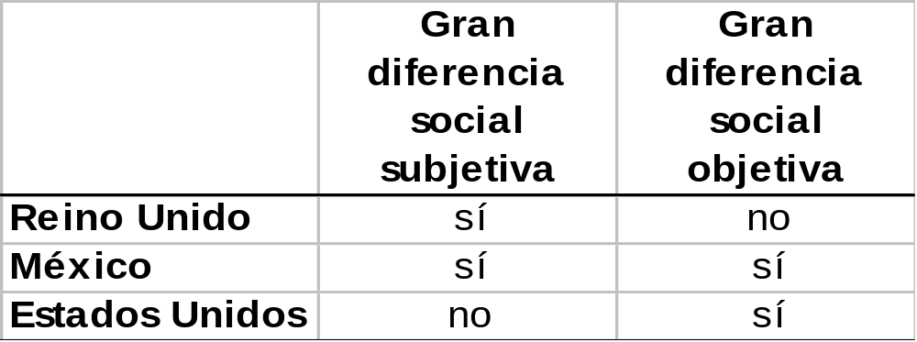
(5) Sistema de partidos catch-all
Sociedad poco polarizada, desde 2GM la clase trabajadora se ha vuelto más rica, la clase media más grande, la clase alta más pobre.

Slide 38
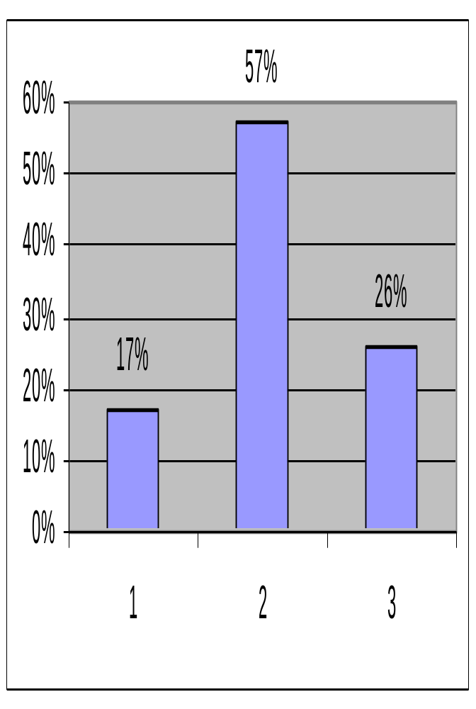
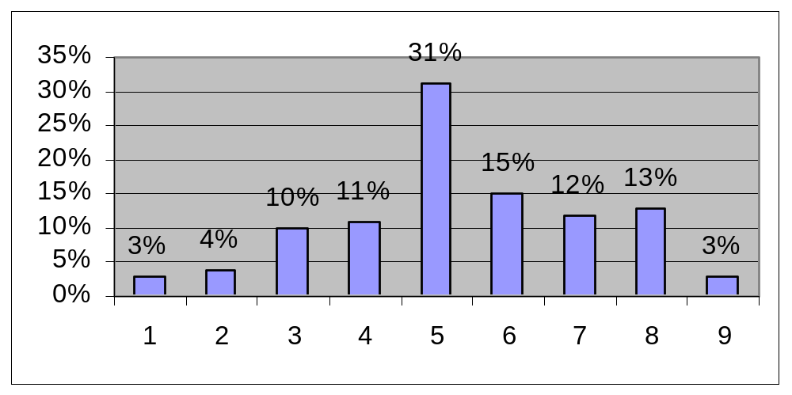
La moderación del electorado británico
Auto-ubicación de los votantes británicos en el espectro ideológico
Extrema
izquierda
Extrema
derecha
Downs. Sartori y el pluralismo polarizado

Slide 39

La civilidad británica
Estereotipo que contrasta con Europa latina.
Comunidad política y partidos pragmáticos, muy poco debate ideológico. ¿Por qué?
¿Cultura? (psico de lo desconocido)‏
Legitimidad: los bobbies solían no llevar pistola.

Slide 40
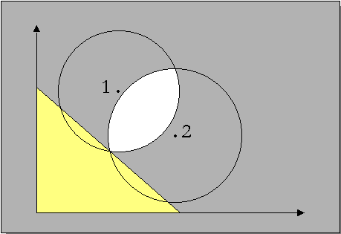
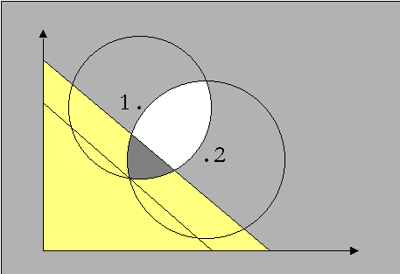
La civilidad decimonónica de los ingleses
fusiles
f
Q
e
escuelas
escuelas
fusiles
f ⁺
Q
e⁺
escuelas

Slide 41
(6) Sistema electoral de pluralidad
Sistema de distritos uninominales con regla de mayoría simple (First-past-the-post).
EUA tiene el mismo. México hasta 1961 tuvo una versión pura de este sistema, después sistema mixto.
Sobrerrepresenta al partido más grande a costa de los demás. ¿Excepciones? Ley de Duverger.

Slide 42
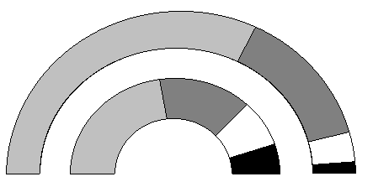
Elección General del Reino Unido, abril 1997
63%
25%
31%
43%
17%
7%
9%
5%
asientos
votos
Labour
Tories
LibDems
Otros

Slide 43
(7) Gobierno unitario
Analogía mexicana: quien gana el ejecutivo nombra a todos los gobernadores y presidentes municipales.
(8) Constitución no escrita
(1) Antigua Common Law.
(2) Cartas históricas.
(3) Acts of Parliament.
(4) Tradición, normas.

